Slide 1

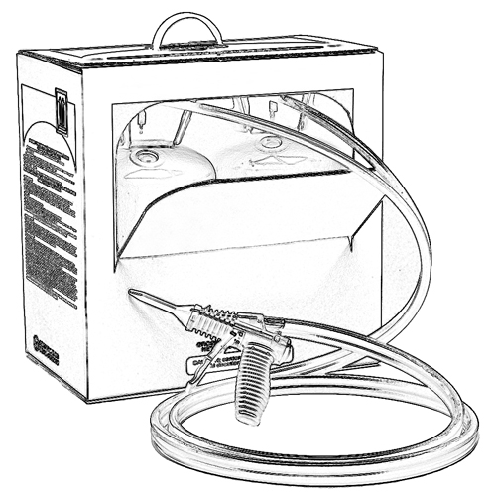


Unidad 1:
Tipos de productos y usos
de espuma de poliuretano en spray (SPF) de baja presión

Slide 2
Disclaimer
This material was produced under grant number SH-22308-11 from the Occupational Safety and Health Administration, U.S. Department of Labor. It does not necessarily reflect the views or policies of the U.S. Department of Labor, nor does mention of trade names, commercial products, or organizations imply endorsement by the U.S. Government.

Slide 3
Bienvenido a la Unidad 1
En esta unidad, usted aprenderá acerca de:
El enfoque de este programa de capacitación
Diferencias claves entre espuma de poliuretano en spray (SPF) de baja presión (LP) y de alta presión
Tipos comunes de productos SPF de baja presión
Usos típicos para productos SPF de baja presión
Notes:
Narración:
En esta unidad, usted aprenderá acerca de:
El enfoque de este programa de capacitación
Diferencias claves entre el espuma de poliuretano en spray (SPF) de baja presión (LP) y de alta presión
Tipos comunes de productos SPF de baja presión y sus usos típicos

Slide 4
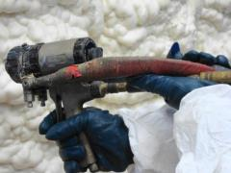
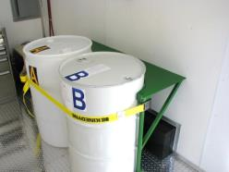
NO se incluye - Capacitación en espuma de poliuretano en spray (SPF) de alta presión de dos componentes
Esta capacitación NO cubre SPF de alta presión (HP) de dos componentes. Los sistemas SPF HP:
Generalmente se usan en áreas grandes en construcciones nuevas, como paredes o techos, o en grandes renovaciones
Usan químicos SPF generalmente almacenados en tambores de 55 galones (lado-A y lado-B)
Usan químicos SPF aplicados a alta presión, usando equipos alojados en camiones o remolques tipo “equipos rociadores”
Requieren capacitación avanzada específica al SPF HP
Notes:
Narración:
Esta capacitación NO provee información de seguridad para la espuma de poliuretanoen spray (SPF) de alta presión de dos componentes.
Los sistemas SPF de alta presión generalmente son usados para aislar grandes áreas en nuevas construcciones, como paredes o techos o grandes renovaciones.
Para los sistemas de alta presión, los químicos SPF generalmente se almacenan en tambores de 55 galones. Para crear la espuma, los químicos de lado-A y lado-B son mezclados y calentados según las instrucciones del fabricante. Se aplican con alta presión, usando equipos alojados en camiones o remolques llamados “equipos rociadores”. La aplicación de SPF de alta presión requiere capacitación avanzada específica a la SPF de alta presión.

Slide 5
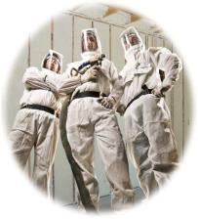
Se requiere capacitación en espuma de poliuretano en spray (SPF) a alta presión de dos componentes
Los sistemas SPF de alta presión de dos componentes son para contratistas SPF profesionales.
OSHA requiere equipos de protección personal (EPP) especializados, incluido un respirador aprobado.
Los sistemas SPF HP REQUIEREN capacitación adecuada (como certificación). Los fabricantes y asociaciones industriales SPF como la Alianza de Espuma de Poliuretano en Spray (SPFA), ofrecen capacitación.
El Centro para la Industria de Poliuretanos (CPI) ofrece Capacitación en salud y seguridad química con SPF de alta presión SIN COSTO en www.spraypolyurethane.org.
Notes:
Narración:
Los sistemas SPF de alta presión de dos componentes son para contratistas SPF profesionales.
OSHA requiere equipos de protección personal (EPP) especializados, incluido un respirador aprobado.
Los sistemas SPF de alta presión requieren capacitación adecuada, que podría incluir certificación. Los fabricantes de SPF y asociaciones industriales relacionadas, como la Alianza de Espuma de Poliuretano en Spray (SPFA), ofrecen capacitación.
El Centro para la Industria de Poliuretanos (CPI) ofrece Capacitación en salud y seguridad química con SPF de alta presión SIN COSTO en www.spraypolyurethane.org.

Slide 6
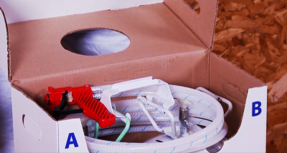
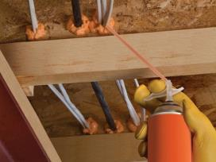
Capacitación en salud y seguridad química con espuma de poliuretano en spray (SPF) de baja presión
Esta capacitación es para profesionales de climatización y contratistas de espuma de poliuretano en spray (SPF), rociadores, asistentes u otros trabajadores que podrían usar:
SPF de baja presión de dos componentes
Aislante sellador de espuma
Notes:
Narración:
Esta capacitación es para profesionales de climatización y contratistas de espuma de poliuretano en spray (SPF), rociadores, asistentes u otros trabajadores que podrían usar productos SPF de baja presión.

Slide 7
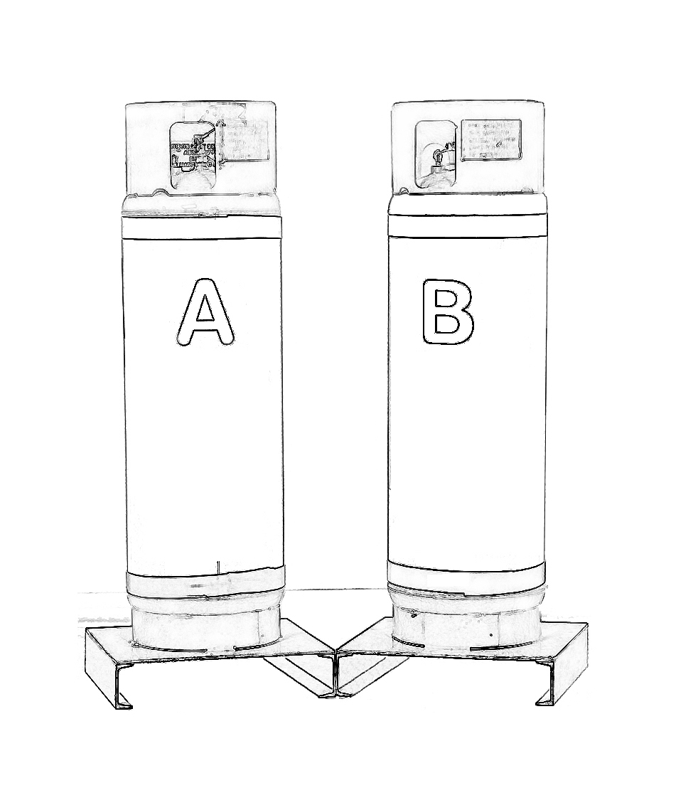

Diferencias claves entre productos SPF de baja presión y alta presión
Producto SPF | BAJA PRESIÓN (LP) Kits LP de dos componentes | BAJA PRESIÓN (LP) Sistemas rellenables LP | ALTA PRESIÓN (HP) Sistemas de rociado HP
Uso pretendido | Sellar al aire/aislar áreas de tamaño pequeño a mediano | Sellar al aire/aislar áreas de tamaño pequeño a mediano | Aislar grandes superficies
Presión | Menos de 250 psi | Menos de 250 psi | 1000 a 1300 psi
Salida (Gatillo Completo) | Hasta 2 a 5 lbs. por minuto Ventilador estándar o boquilla en forma de cono | Hasta 2 a 5 lbs. por minuto Ventilador estándar o boquilla en forma de cono | Hasta 30 lbs. por minuto
Mezclador/Carcasa | Mezclador estático/Boquilla | Mezclador estático/Boquilla | Cámara de mezcla/Pistola rociadora
Contenedor | Cilindros de un solo uso | Tanques rellenables | Tambores de 55 galones
Mangueras | Manguera/Boquilla de 9 a 15 pies | Mangueras de 30 a 60 pies Mangueras calentadas de 30-150 pies | Sistema de bomba de transferencia Mangueras calentadas de hasta 400 pies
Temperatura del Producto (Consulte las recomendaciones del fabricante) | 70 °F a 90 °F (21 °C a 32 °C) Temperatura óptima para sistemas estándar | 70 °F a 90 °F (21 °C a 32 °C) Temperatura óptima para sistemas estándar | 120 °F a 150 °F (49 °C a 65 °C) Sistema de calefacción de la máquina
Notes:
Narración:
Los productos SPF de baja presión se aplican en volúmenes de espuma más bajos o a tasas más lentas que los sistemas SPF de alta presión. Se pretende que se usen para sellar contra aire o aislar superficies más pequeñas.
Los productos de baja presión usan cilindros o latas pequeñas para almacenar los ingredientes de lado-A o de lado-B, a diferencia de los sistemas de alta presión que usan tambores grandes de 55 galones.
La SPF de baja presión se rocía típicamente a temperatura ambiente y se presuriza a menos de 250 libras por pulgada cuadrada, o psi, comparada con la SPF de alta presión que se rocía a 120 a150 °F con 1000 a 1300 psi.

Slide 8
Diferencias claves entre
SPF de baja presión (LP) y alta presión (HP)
(continuado)
La SPF de alta presión se aplican con una pistola rociadora que “atomiza” los químicos bajo calor y presión más altos que la SPF de baja presión, y esto puede generar una niebla de rocío más fina que puede permanecer en el aire por más tiempo.
La SPF de baja presión se rocía generalmente a una tasa más lenta y bajo presión más baja que la SPF de alta presión, y esto puede generar gotas más grandes y pesadas que pueden caerse del aire más rápidamente.
Estos factores pueden dar como resultado un riesgo de exposición potencial más bajo cuando se usa una SPF de baja presión.
Emplee buenas prácticas de seguridad, incluyendo equipos de protección personal (EPP), durante TODAS las aplicaciones de SPF.
(más en Unidades posteriores)
Notes:
Narración:
Las SPF de alta presión se aplican con una pistola rociadora que “atomiza” los químicos bajo calor y presión más altos que los SPF de baja presión, y esto puede generar una niebla de rocío más fina que puede permanecer en el aire por más tiempo.
La SPF de baja presión se rocía generalmente a una tasa más lenta y bajo presión más baja que la SPF de alta presión, y esto puede generar gotas más grandes y pesadas que pueden caerse del aire más rápidamente. Estos factores pueden dar como resultado un riesgo de exposición potencial más bajo cuando se usa una SPF de baja presión.
Emplee buenas prácticas de seguridad, incluyendo equipos de protección personal (EPP), durante TODAS las aplicaciones de SPF.

Slide 9

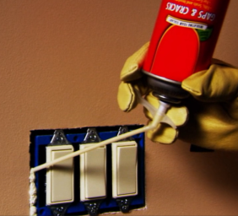
Tipos de productos SPF de baja presión
Existen dos tipos de productos comunes de espuma de poliuretano en spray (SPF) que se usan para los proyectos de climatización:
Kits/Sistemas de baja presión de dos componentes
Aislantes selladores de espuma
Notes:
Narración:
Existen dos tipos de productos comunes de espuma de poliuretano en spray (SPF) que se usan para los proyectos de climatización:
Kits/Sistemas SPF de baja presión de dos componentes.
Selladores aislantes de espuma (a veces conocidos como “espuma en lata” o espuma de un solo componente).

Slide 10
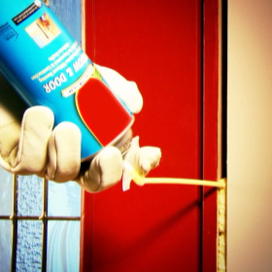
Aislantes selladores de espuma
Para uso por personas sin experiencia (Do-It-Yourself, DIY) y profesionales; disponible en todas partes en centros de mejora del hogar
También conocido como “espuma en lata” o “espuma de un solo componente”; comúnmente vendido en latas de 12 a 24 onzas
Se aplica usando un adaptador en forma de popote o con boquilla dispensadora para el sellado al aire y adhesión al “estilo gota”
Su volumen pequeño y facilidad de uso lo hace popular para el rellenado de huecos y grietas, como el sellado de ventanas y puertas
NO está diseñado para usarse en grandes superficies, como paredes o techos
Notes:
Narración:
Los Selladores aislantes de espuma están hechos para ser usados por personas sin experiencia y por profesionales. Están disponibles en todos los centros de mejoras del hogar. También son conocidos como “espuma en lata” o “espuma de un solo componente” y se venden en latas de 12-24 onzas. Típicamente, estos productos se aplican usando un adaptador con forma de popote o boquilla dispensadora para una aplicación “tipo gota” para el sellado y la adhesión al aire. Su volumen pequeño y facilidad de uso los hacen populares en el rellenado de huecos y grietas, como el sellado de ventanas y puertas. No están hechos para grandes superficies que requieren aislamiento.

Slide 11
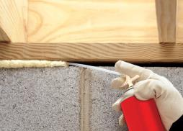
Sellador aislante de espuma -
Ingredientes comunes
Los ingredientes comunes están listados en la etiqueta y puede variar un poco según el producto. Estos incluyen:
  pMDI (metil difenil diisocianato polimérico)
  una mezcla de polioles, catalizador, propulsante, surfactantes y retardadores de llamas
Los ingredientes premezclados reaccionan dentro de la lata
Cuando se rocía, la humedad en el aire ayuda a curar la espuma
Antes de que la espuma se haya endurecido lo suficiente, existe el potencial de exposición a la espuma
Siga los consejos de seguridad en la etiqueta del producto
Notes:
Narrativa:
El aislante sellador de espuma contiene químicos que están listados en la etiqueta y pueden variar un poco según el producto. Los ingredientes comunes incluyen metil difenil diisocianato polimérico parcialmente reaccionado (pMDI) y una mezcla que puede contener polioles, catalizadores, propulsor, surfactantes y retardadores de llamas. Los ingredientes premezclados reaccionan adentro de la lata y cuando el producto se rocía, la humedad en el aire ayuda a curar la espuma.
Antes de que la espuma se haya endurecido lo suficiente, podría existir el potencial de exposición a los ingredientes de la espuma.
Siga los consejos de seguridad en la etiqueta del producto.

Slide 12



Aislantes selladores de espuma –
Buenas prácticas de seguridad
Lea y siga TODAS las instrucciones en la etiqueta.
Abra ventanas/puertas según lo sugerido por el fabricante para ayudar a proveer ventilación (por ejemplo, podrían ser útiles ventiladores).
Use ropa protectora adecuada según lo sugerido por el fabricante, incluyendo: lentes/gafas de seguridad, guantes y ropa que cubra toda la piel para evitar el contacto con la espuma.
Notes:
Narración:
Aunque la mayoría de esta capacitación se centrará en los productos SPF de baja presión de dos componentes, aquí hay algunas buenas prácticas de seguridad cuando se usa un sellador aislante de espuma:
Lea y siga TODAS las instrucciones en la etiqueta.
Abra las ventanas y las puertas según lo sugerido por el fabricante para ayudar a proveer ventilación. Esto podría incluir el uso de ventiladores.
Use ropa protectora adecuada según lo sugerido por el fabricante, incluyendo: lentes o gafas de seguridad, guantes, ropa que cubra la piel para que no entre en contacto con la espuma.

Slide 13
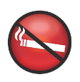


Aislantes selladores de espuma –
Más Buenas prácticas de seguridad
Mantener a los demás alejados del área inmediata de rociado hasta que la espuma se haya endurecido por un período de tiempo suficiente según las instrucciones del fabricante.
Apagar fuentes de calor, chispas y llamas abiertas en el área de rociado, las habitaciones adyacentes y detrás de las paredes circundantes. NO fume mientras rocía.
Evite la instalación cerca de fuentes de mucho calor, como alrededor de chimeneas, calefactores, radiadores, lámparas de calor, alambres de cobre desnudo, adentro de cajas eléctricas o iluminación empotrada.
Limpie el área de trabajo, incluyendo los recortes de espuma (Consulte la Unidad 13)
Notes:
Narración:
Aquí hay algunas buenas prácticas de seguridad adicionales:
Mantener a los demás alejados del área inmediato de rociado hasta que la espuma se haya endurecido lo suficiente por un período de tiempo según las instrucciones del fabricante.
Apagar fuentes de calor, chispas y llamas abiertas en el área de rociado, las habitaciones adyacentes y detrás de las paredes circundantes. NO fume mientras rocía la espuma.
Evite la instalación cerca de fuentes de mucho calor, como alrededor de chimeneas, calefactores, radiadores, lámparas de calor, alambres de cobre desnudo, adentro de cajas eléctricas o iluminación empotrada.
Limpie el área de trabajo, incluidos los recortes de espuma.

Slide 14
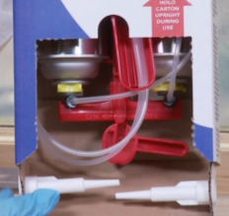
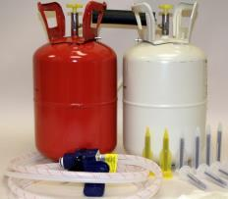
Kits/Sistemas SPF de baja presión de dos componentes
Para uso profesional, típicamente profesionales de climatización y contratistas SPF
Para proyectos de tamaño medio de sellado y aislamiento de aire y aplicada usando una boquilla de rociado
Típicamente aplicada a temperatura ambiente y generalmente presurizada a menos de 250 libras/pulgada cuadrada
Comúnmente disponible en kits LP portátiles y sistemas rellenables (algunos fabricantes aceptan tanques vacíos para rellenar)
Notes:
Narración:
Ahora volvamos a los kits y sistemas SPF de baja presión de dos componentes. Este será el enfoque central de mucha de esta capacitación.
Se espera que estos productos sean empleados para la instalación profesional y típicamente son usados por profesionales de climatización y contratistas SPF.
Son apropiados para proyectos de sellado contra el aire y aislamiento de de tamaño medio y se aplican usando una pistola rociadora con varias boquillas.
La SPF de baja presión se aplica típicamente a temperatura ambiente y generalmente se presuriza a menos de 250 libras/pulgada cuadrada.
Están disponibles comúnmente en kits de baja presión portátiles y en sistemas rellenables. Algunos fabricantes aceptan tanques vacíos y rellenan los químicos SPF.

Slide 15
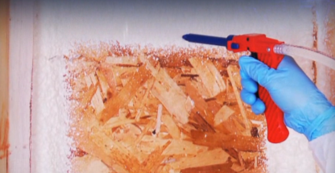
Kits/Sistemas SPF de baja presión de dos componentes - Usos típicos
Aislar/sellar áreas de tamaño pequeño a mediano alrededor de hogares y edificios, como áticos, semisótanos y viguetas de borda.
Algunos otros usos comunes incluyen:
Cavidades de montantes en paredes: Sellar/revestir el perímetro de cavidades de montantes en paredes.
Mejorar el asilamiento primario: Combinado con el aislamiento primario para rellenar huecos, junturas y espacios pequeños.
Aplicaciones de aislantes híbridos: Combinado con sistemas de aislamiento flash y batt o híbridos.
Notes:
Narración:
El SPF de baja presión de dos componentes se usa para aislar y sellar al aire áreas de pequeños a medianos en hogares y edificios, como áticos, semisótanos y vigueta de borda. Algunos otros usos comunes incluyen:
Sellar y revestir el perímetro de cavidades de montantes en paredes.
Mejorar el aislante primario para rellenar huecos, juntas o espacios pequeños.
y sellar en combinación con sistemas aislantes flash y batt o híbridos.

Slide 16
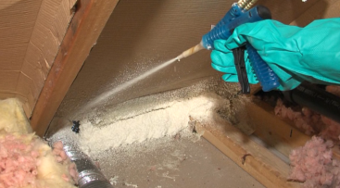
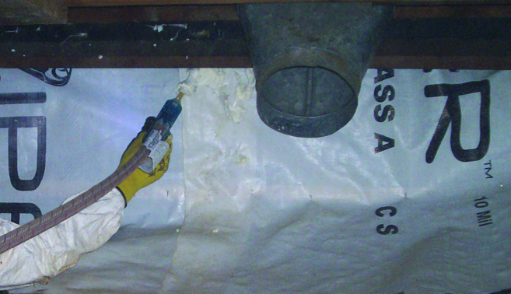
Kits/Sistemas SPF de baja presión de dos componentes – Más Usos típicos
Áticos: Aislar/sellar al aire a áticos, incluyendo penetraciones de suelo alrededor de cañerías, cables y carcasas de ventiladores. (Se requiere instrucción especial del fabricante cuando se usa SPF cerca de latas de iluminación empotrada).
Semisótanos Aislar/sellar al aire semisótanos para reducir la humedad y pérdida de aire (puede ayudar a prevenir problemas con moho).
Notes:
Narración:
Otros usos típicos incluyen:
Áticos, incluyendo el sellado al aire de penetraciones del piso alrededor de cañerías, cables y carcasas de ventiladores.
y aislar y sellar semisótanos para reducir la humedad y pérdida de aire.

Slide 17
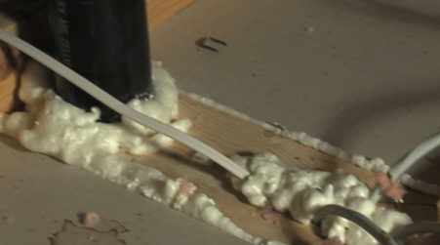
Kits/Sistemas SPF de baja presión de dos componentes – Más usos típicos
Viguetas de borda espacios/grietas: Sellar alrededor de las viguetas de borda, trabajo de conducto, protuberancias de cables eléctricos y otros huecos/grietas.
Sellar techos alrededor de protuberancias: Sellar alrededor de canales, ventiladores o equipos defectuosos.
Reparación de techos: Reparar huecos, rellenar grietas y parchar techos (muchas veces después de cambios en equipos de Calefacción, Ventilación y Aire Acondicionado (HVAC)).
Notes:
Narración:
Otros usos típicos incluyen:
Sellar alrededor de viguetas de borda, trabajo de conductos, protuberancias de cables y otros huecos o grietas.
Aislar techos alrededor de canales, ventiladores o equipos defectuosos.
y para la reparación de techos, como llenar huecos y grietas y parchar techos.

Slide 18
Resumen de la Unidad 1
En esta unidad, usted aprendió sobre:
El enfoque de esta capacitación: espuma de poliuretano en spray (SPF) de baja presión
Diferencias claves entre SPF de baja presión y SPF de alta presión
Tipos comunes de productos SPF de baja presión
Usos típicos para productos SPF de baja presión
Notes:
Narración:
En esta unidad, usted aprendió sobre:
El enfoque de esta capacitación es la espuma de poliuretano en pray (SPF) de baja presión
Diferencias claves entre SPF de baja presión y SPF de alta presión
Tipos comunes de productos SPF de baja presión y sus usos típicos

Slide 19
Unidad 1 Repaso
Del conocimiento
a la
acción
Notes:
Narración:
Ahora es tiempo de poner sus conocimientos en acción.

Slide 20
Unidad 1: P1 Revisión
Cuando describe las diferencias entre SPF de baja presión (LP) y SPF de alta presión (HP), ¿cuál de las siguientes declaraciones no es verdadera?
La SPF LP se aplica en volúmenes más pequeños que la SPF HP.
Los productos SPF LP usan tambores grandes de 55 galones para almacenar los químicos lado-A y lado-B.
La SPF LP típicamente se rocía a temperatura ambiente, comparada con la SPF HP que se calienta a temperaturas de entre 120 a 150 °F mientras se rocía.
La SPF LP se presuriza a menos de 250 psi comparada con la SPF HP que típicamente se presuriza a 1000 a 1300 psi.
Notes:
Cuando describe las diferencias entre SPF de baja presión (LP) y SPF de alta presión (HP), ¿cuál de las siguientes declaraciones no es verdadera?
La SPF LP se aplica en volúmenes más prqueños que la SPF HP.
Los productos SPF LP usan tambores grandes de 55 galones para almacenar los químicos lado-A y lado-B.
Las SPF LP generalmente son rociadas a temperatura ambiente comparadas con las SPF HP que se calientan a temperaturas de 120-150 °F mientras se rocían.
La SPF LP se presuriza a menos de 250 psi comparada con la SPF HP que típicamente se presuriza a 1000-1300 psi.

Slide 21
Unidad 1: P1 Revisión
Cuando describe las diferencias entre SPF de baja presión (LP) y SPF de alta presión (HP), ¿cuál de las siguientes declaraciones no es verdadera?
La SPF LP se aplica en volúmenes más pequeños que la SPF HP.
Los productos SPF LP usan tambores grandes de 55 galones para almacenar los químicos lado-A y lado-B.
La SPF LP típicamente se rocía a temperatura ambiente, comparada con la SPF HP que se calienta a temperaturas de entre 120 a 150 °F mientras se rocía
La SPF LP se presuriza a menos de 250 psi comparada con la SPF HP que típicamente se presuriza a 1000 a 1300 psi.
Notes:
La respuesta correcta es B. Los productos SPF de baja presión de dos componentes no usan tanques grandes de 55 galones para almacenar químicos lado-A y lado-B. Típicamente están empaquetados en kits que incluyen pequeños cilindros o tanques.

Slide 22
Unidad 1: P2 Revisión
¿Cuál de las siguientes declaraciones es verdadera cuando se aplica aislante sellador de espuma?
Lea y siga todas las instrucciones en la etiqueta.
Use ropa protectora adecuada según lo sugerido por el fabricante, incluyendo: lentes/gafas de seguridad y ropa que cubre toda la piel.
Abra ventanas/puertas para ayudar a brindar una buena ventilación según lo recomendado por el fabricante (por ejemplo, los ventiladores podrían ser útiles).
Todas los anteriores.
Notes:
¿Cuál de las siguientes declaraciones es verdadera cuando se aplica aislante sellador de espuma?
Lea y siga todas las instrucciones en la etiqueta.
Use ropa protectora adecuada según lo sugerido por el fabricante, incluyendo: lentes/gafas de seguridad y ropa que cubre toda la piel.
Abra ventanas y puertas para ayudar a proveer una buena ventilación según lo recomendado por el fabricante. Podrían ser útiles los ventiladores.
Todas los anteriores.

Slide 23
Unidad 1: P2 Revisión
¿Cuál de las siguientes declaraciones es verdadera cuando se aplica aislante sellador de espuma?
Lea y siga todas las instrucciones en la etiqueta.
Use ropa protectora adecuada según lo sugerido por el fabricante, incluyendo: lentes/gafas de seguridad; guantes y ropa que cubra la piel.
Abrir ventanas/puertas y ayudar a proveer buena ventilación según lo recomendado por el fabricante (por ejemplo, los ventiladores podrían ser útiles).
Todas los anteriores.
Notes:
La respuesta correcta es D. Todas los anteriores.

Slide 24
Unidad 1: P3 Revisión
¿Cuál de los siguientes no es un típico uso para los kits/sistemas SPF de baja presión?
Mejorar el aislante primario para rellenar pequeños huecos y grietas.
Aislar y sellar al aire áticos y semisótanos.
Sellar alrededor de viguetas de borda, trabajo de conductos y cañerías.
Aislar grandes superficies de techado.
Notes:
¿Cuál de los siguientes no es un típico uso para los kits/sistemas SPF de baja presión?
Mejorar el aislante primario para rellenar pequeños huecos y grietas.
Aislar y sellar al aire áticos y semisótanos.
Sellar alrededor de viguetas de borda, trabajo de conductos y cañerías.
Aislar grandes superficies de techado.

Slide 25
Unidad 1: P3 Revisión
¿Cuál de los siguientes no es un típico uso para los kits/sistemas SPF de baja presión?
Mejorar el aislante primario para rellenar pequeños huecos y grietas.
Aislar y sellar al aire áticos y semisótanos.
Sellar alrededor de viguetas de borda, trabajo de conductos y cañerías.
Aislar grandes superficies de techado.
Notes:
La respuesta correcta es D.La SPF de baja presión generalmente no se usa para aislar grandes superficies de techado. La SPF de alta presión está mejor adaptado para esto tipos de proyectos.

Slide 26
Unidad 1 Completada
Continuar a la Unidad 2
Volver al Menú Principal
Notes:
Narración:
Usted ha completado la Unidad 1.

